Slide 1


リモート
Clone
ローカル

Slide 2
変更
リモート
Pull
ローカル

Slide 3
リモート
Push
変更
ローカル

Slide 4
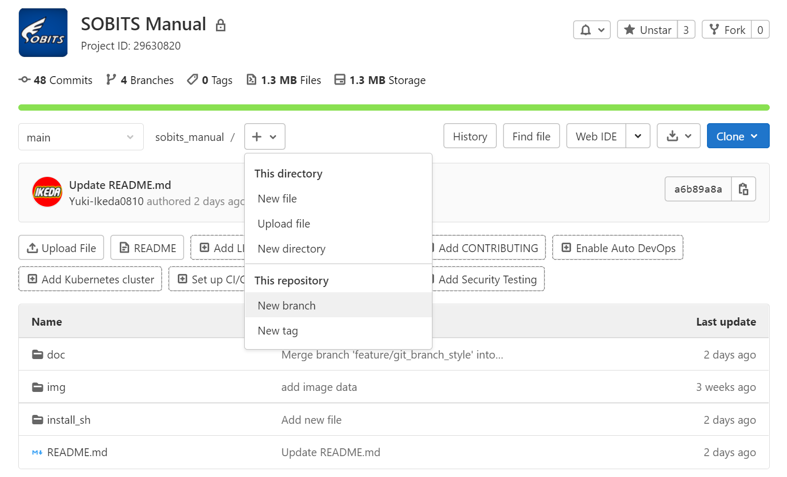
👈
ココをクリック

Slide 5
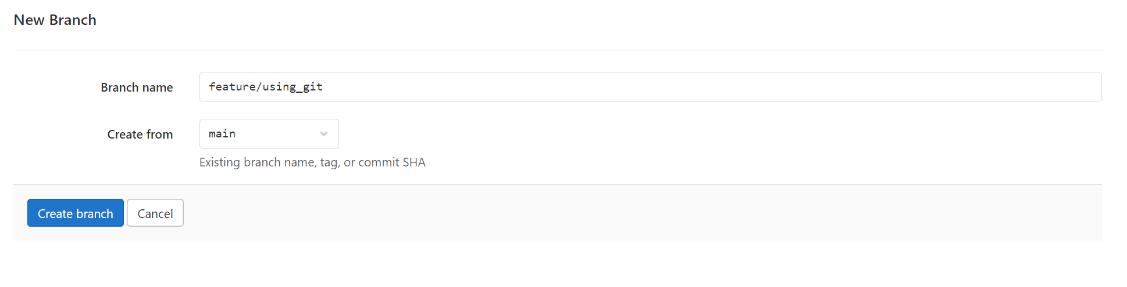
作成するBranchの名前を入力
分岐元となるBranchを選択
👆
ココをクリック

Slide 6
Branchを作成
リモート
Fetch
ローカル

Slide 7
リモート
Push
Branchを作成
ローカル

Slide 8
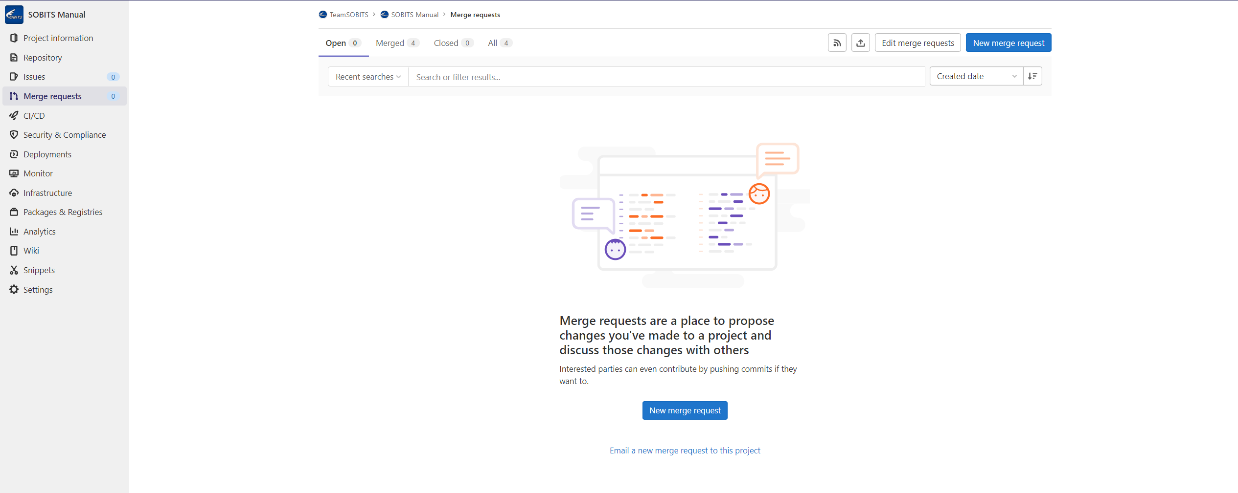
ココをクリック
👇
👈
ココを選択

Slide 9
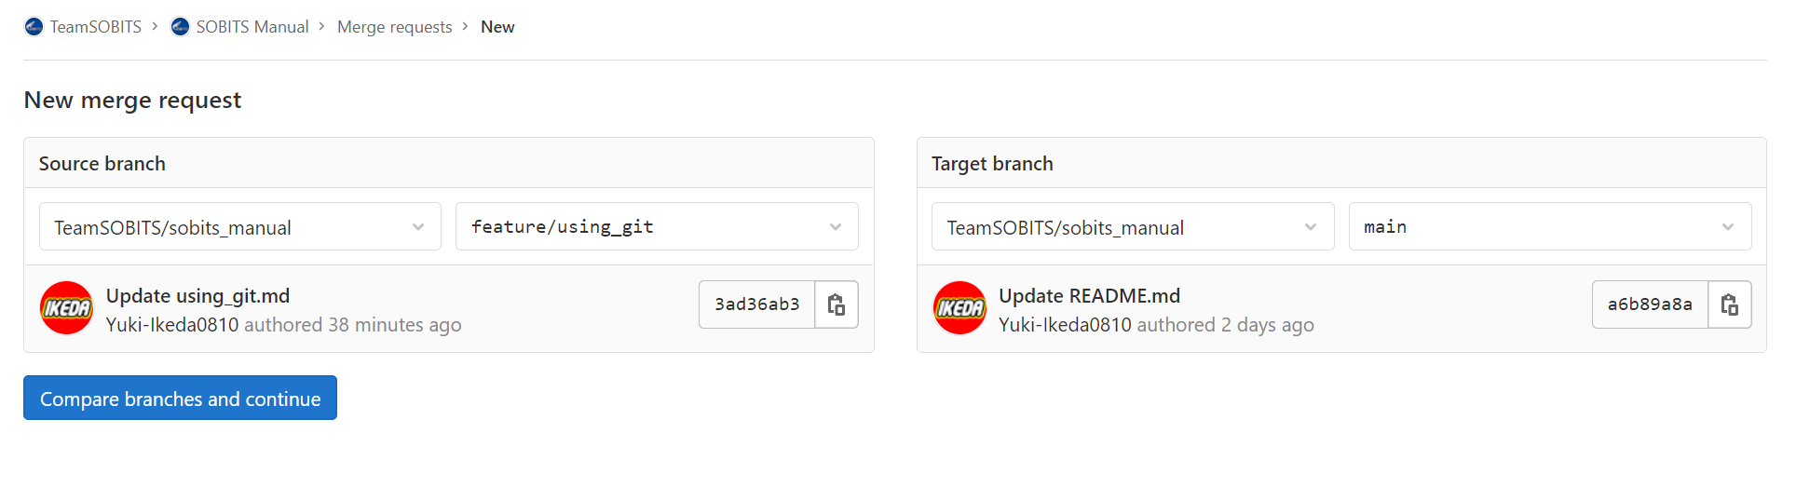
Mergeの材料となるBranchを選択
Merge後にメインとなるBranchを選択
👈
ココをクリック

Slide 10
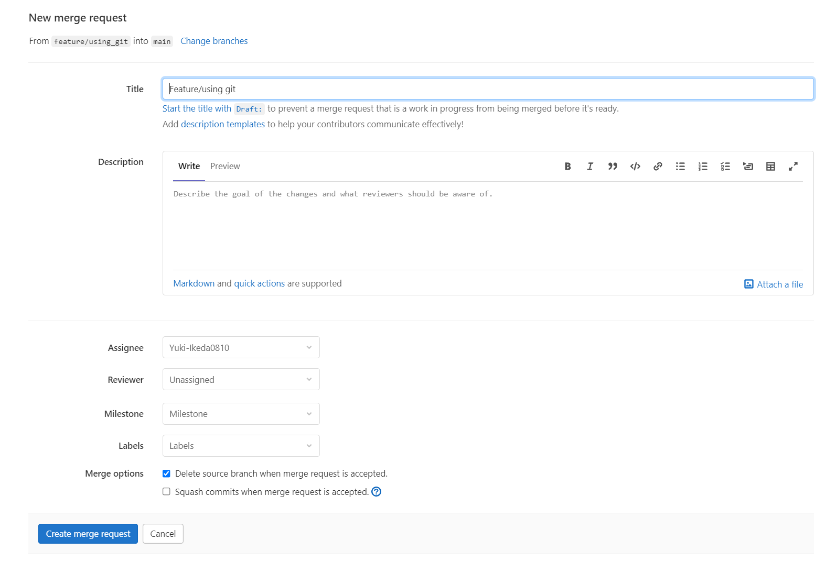
Mergeタイトルを入力
Mergeタイトルを入力
Mergeタイトルを入力
Mergeの概要を入力
Mergeの許可をリクエストするOwnerを選択
任意で選択
Merge後に材料となるBranchを削除するかどうか(基本は削除)
👆
ココをクリック

Slide 11
Merge
リモート
Push
変更
変更
ローカル

Slide 12
Merge
Merge
リモート
Push
Clone
Push
ローカル1
Push
Clone
Clone
ローカル2
ローカル3

Slide 13
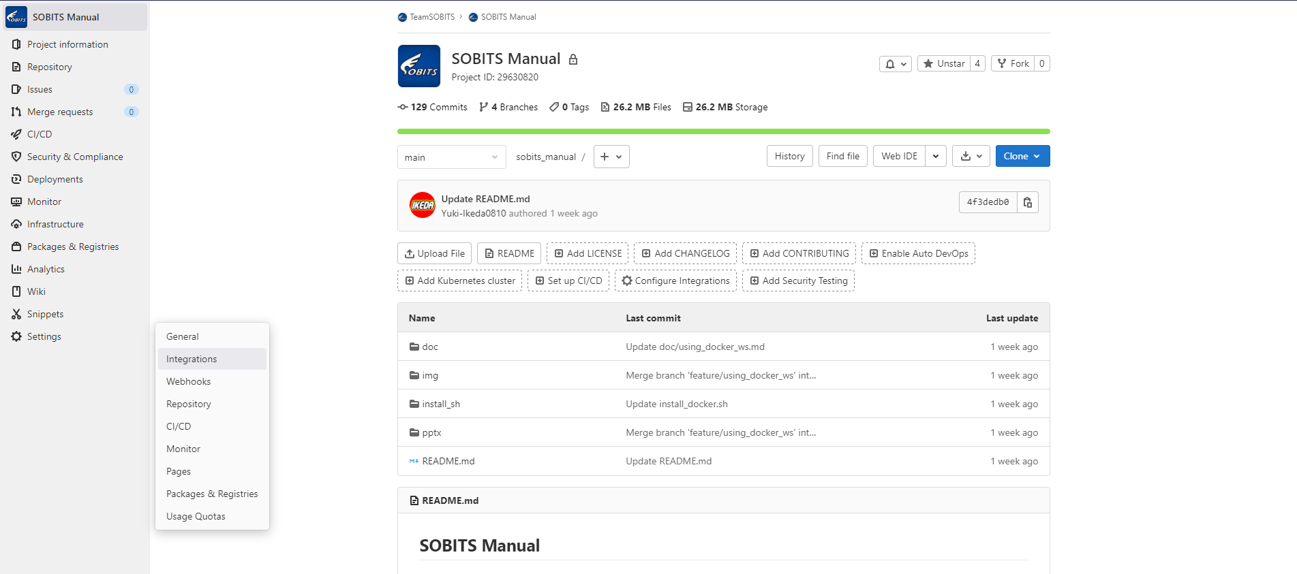
通知したいリポジトリのページへ移動
👈
ココを選択

Slide 14
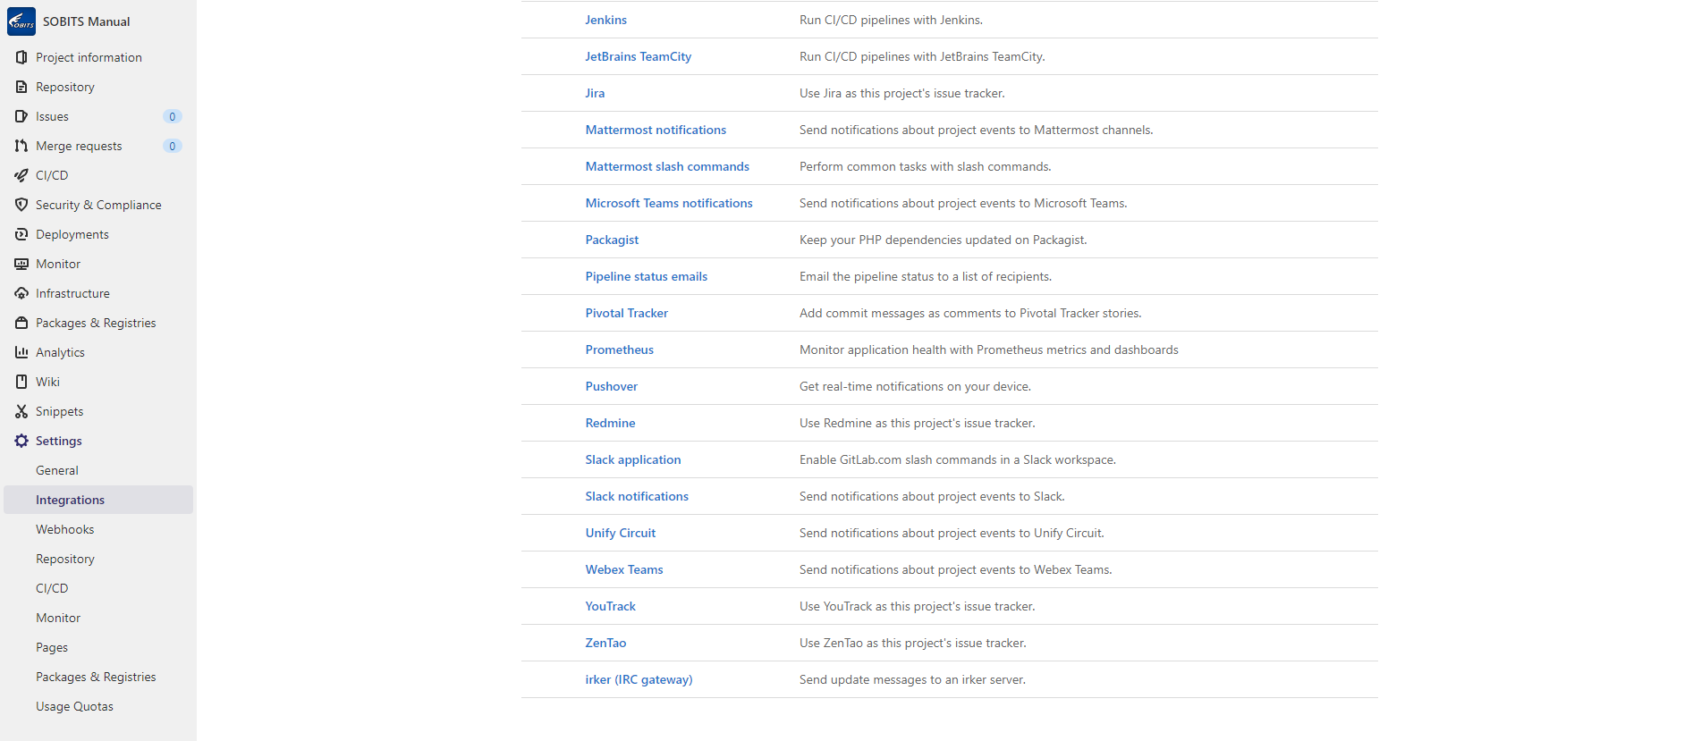
👈
ココをクリック

Slide 15
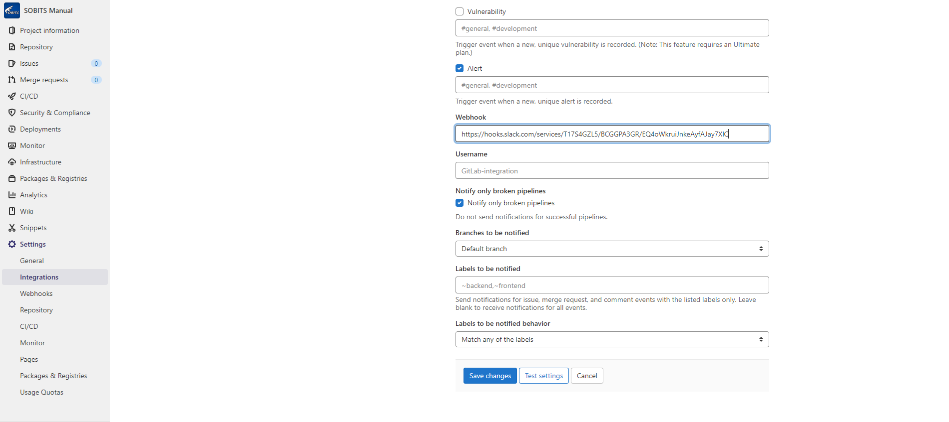
Webhook用のリンクを入力
※ SOBITSのslackなら以下を入力
https://hooks.slack.com/
services/T17S4GZL5/BCGGPA3GR/
EQ4oWkruiJnkeAyfAJay7XlC
👆
ココをクリック

